Slide 1
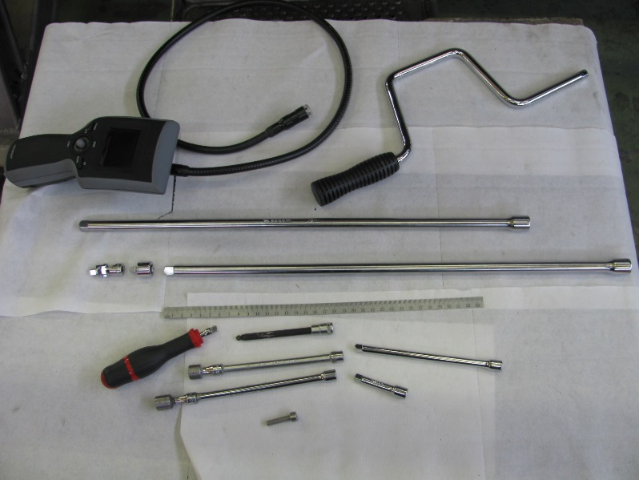
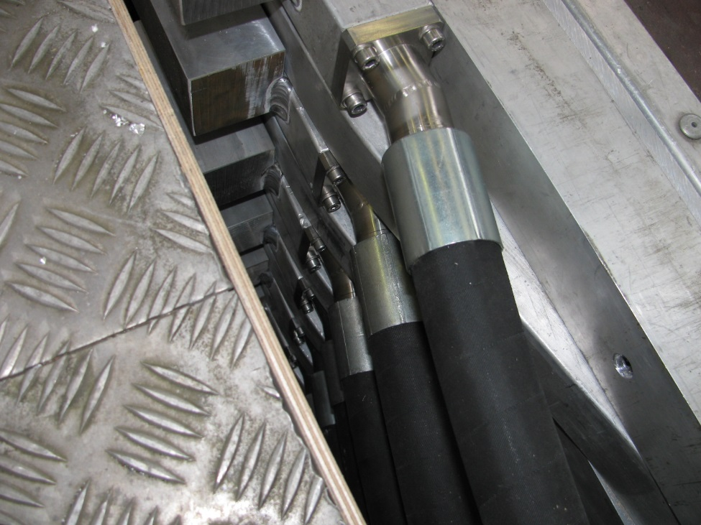
Procédure de montage des flexibles de l’aimant LHCb
Pierre-Ange Giudici
Attention de ne perdre ni vis ni rondelle ni outillage.
Bien recompter le materiel après chaque operation.
Meme outillage que pour le démontage

Slide 2
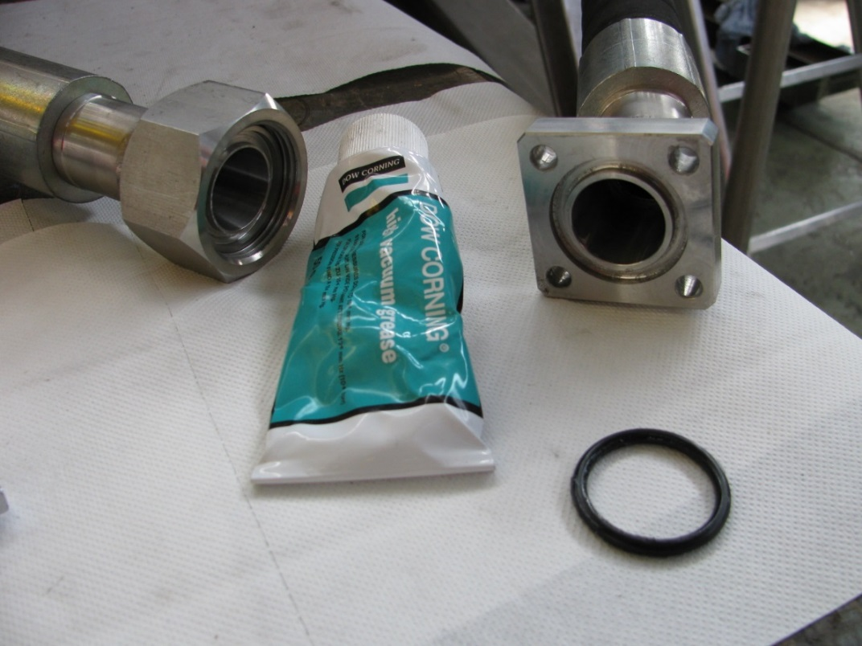
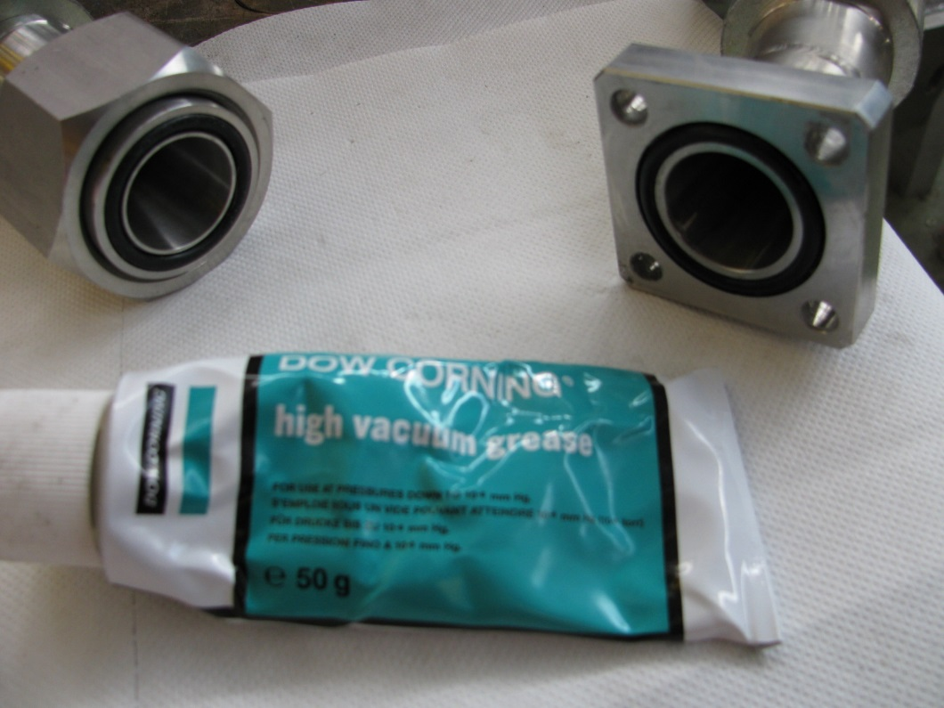
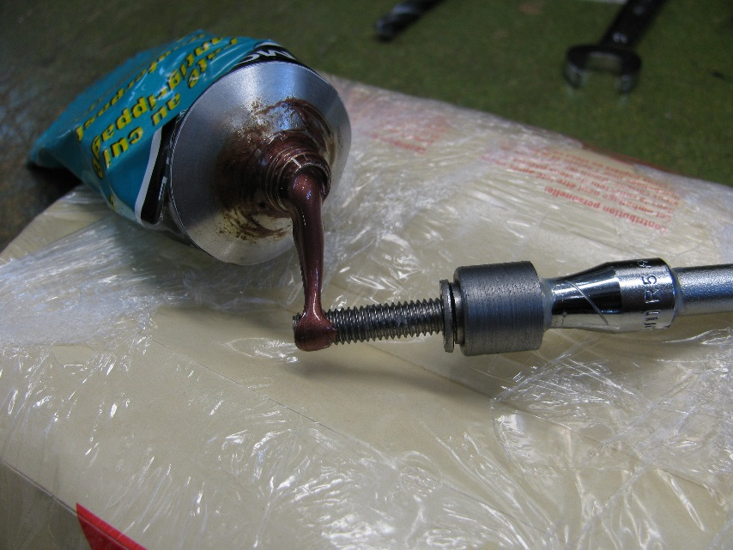
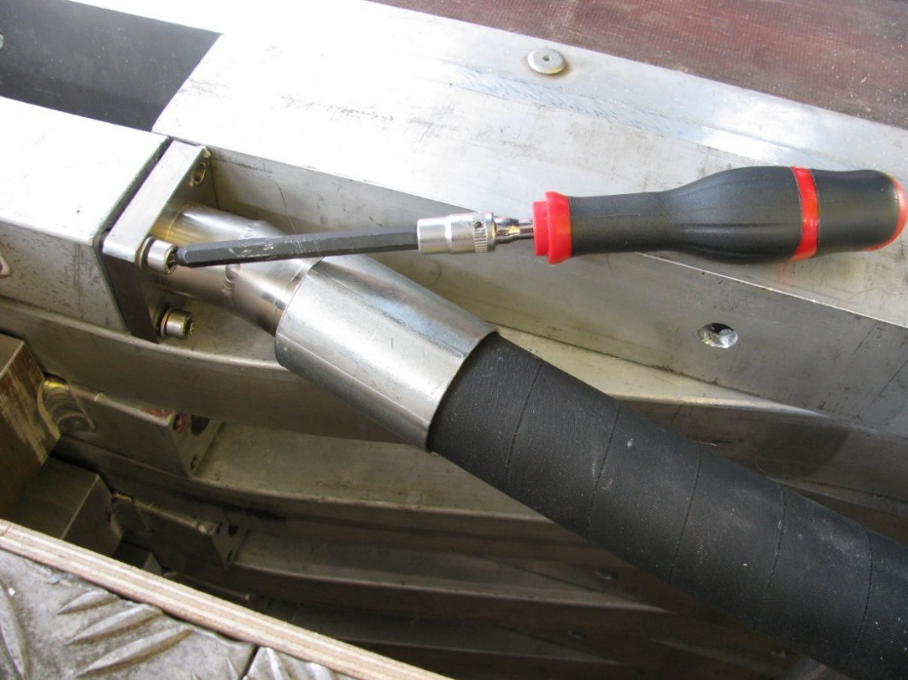
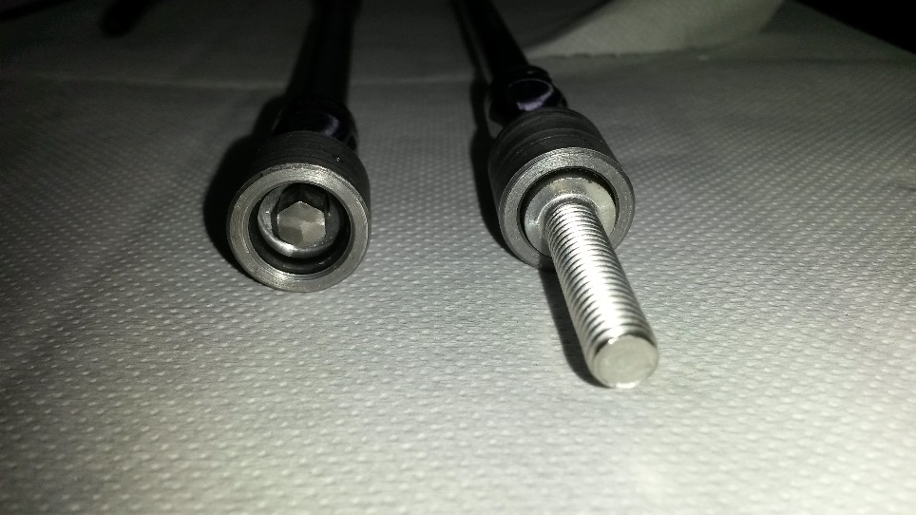
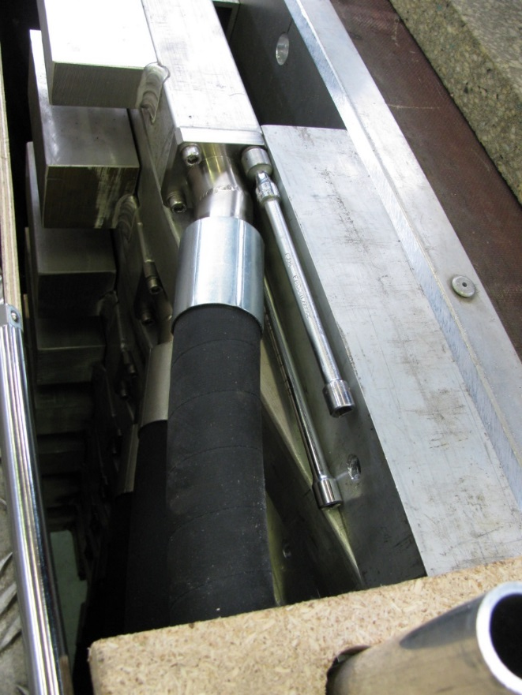
Enduire de graisse a vide le joint torique (joint vuiton 29.75/3.53) coté bobine pour qu’il reste en place.
Faire de meme avec le joint torique (joint vuiton 28.17/3.53) coté collecteur (écrou).
Mettre les rondelles (rondelle grover inox M6), enduire les vis (vis imbus inox M6/25) de graisse cuivré et approcher les deux vis coté culasse pour pincer le joint et orienter la bride.
Mettre en place les deux autres vis coté bobine avec l’embout specifique ci-dessus.
Commencer a serrer les 4 vis en croix avec le cliquet ¼. Appliquer un couple de serrage de ? Nm

Slide 3
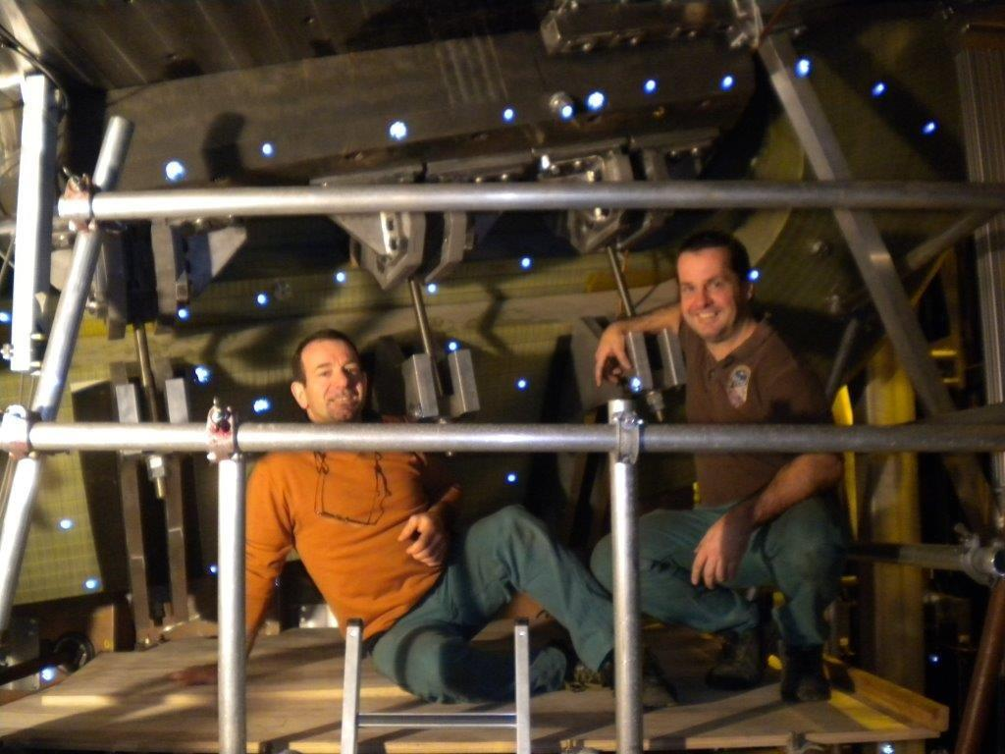
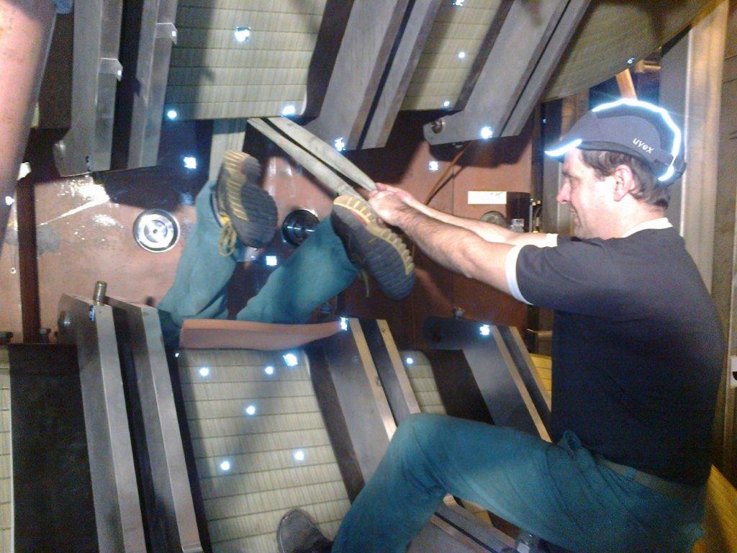
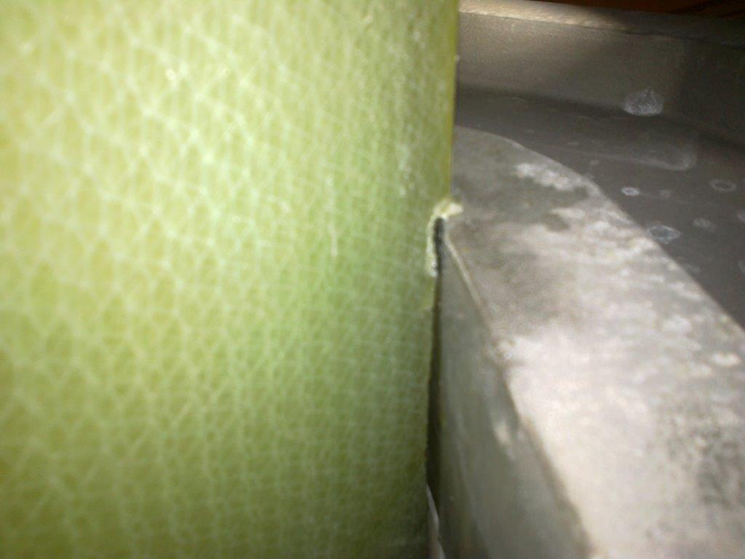
Montage d’echaffaudage Démontage des clamps et sortir les anciens caoutchoucs Enserrer les nouvelles cassettes
(a préparer par LHCb (O. Jamet)
Ressources: P.A. Giudici et F. Garnier de EP-DT-EF et 2 personnes de LHCb (C. Fournier)
3 semaines de 2 personnes, 0.2 FTE de DT
En cas de problème pour les flexibles, beaucoup plus de temps est nécessaire
En plus, 0.2 FTE de Z. Kerkeres en 2019 et 2020 pour différents taches du VELO et UT

